Slide 1



PLAY

Slide 2


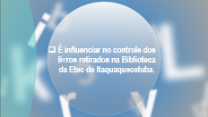
Objetivo do
projeto.
Qual o objetivo do projeto?
Notes:
MATHEUS

Slide 3

É influenciar no controle dos livros retirados na Biblioteca da Etec de Itaquaquecetuba.
:
Notes:
MATHEUS

Slide 4

Este trabalho analisa os fatores antecedentes que podem influenciar a melhoria do gerenciamento da Biblioteca.
Temos como fundamento, aplicar melhores formas, de modo paralelo as percepções sobre os benefícios que podem ser obtidos com o uso do programa Papiro.
Notes:
MATHEUS

Slide 6

Por que deste projeto?
Notes:
LUCAS

Slide 7
Segundo as informações dadas, pelos administradores da biblioteca da escola:
A biblioteca sofre grandes descontroles no gerenciamento dos livros emprestados
O programa ira manter o controle absoluto dos empréstimo feitos, facilitando o uso do mesmo.
Assim fazendo com que o responsável, tenha mais visibilidade e controle.
Notes:
LUCAS

Slide 8
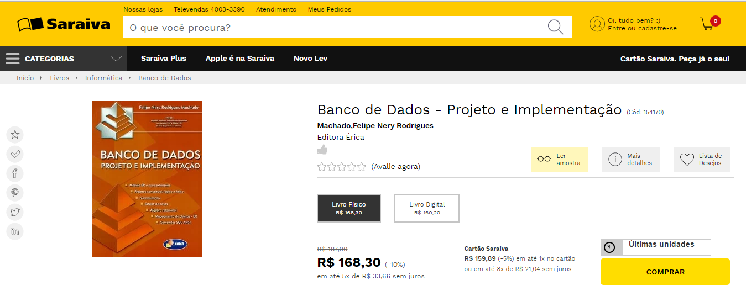
Apenas um livro, custa em torno de R$ 168,30 (Cento e sessenta e oito reais e trinta centavos).
https://www.saraiva.com.br/banco-de-dados-projeto-e-implementacao154170.html?pac_id=123134&gclid=EAIaIQobChMIwbCg8OvN1AIVFwSRCh3q8AawEAkYBCAB
EgJ6IvD_BwE

Slide 9
Notes:
LEO

Slide 10

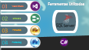


Para qual cliente?
Quais ferramentas serão utilizadas?
Qual o publico alvo ?
Notes:
LEO

Slide 11
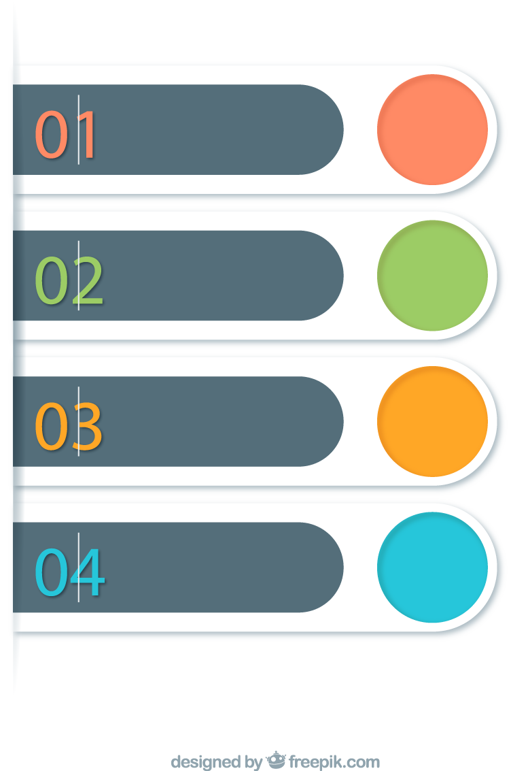






Ferramentas Utilizadas
Visual Studio
brModelo
Fireworks
Photoshop
Notes:
LEO

Slide 12

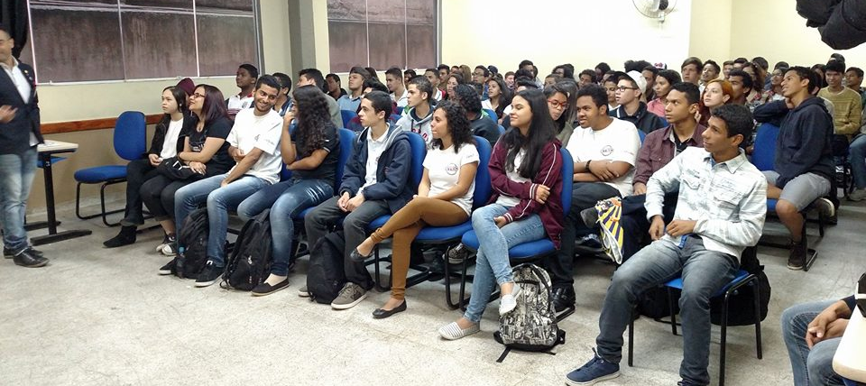

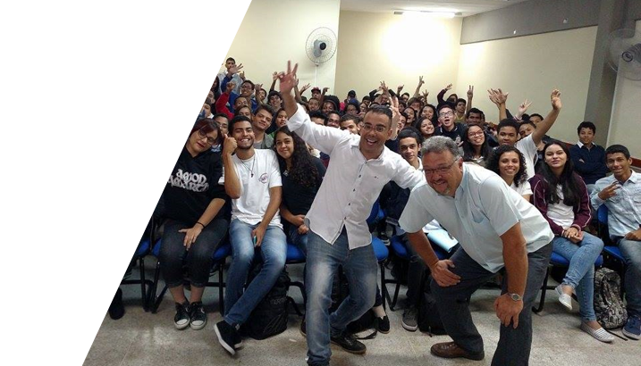
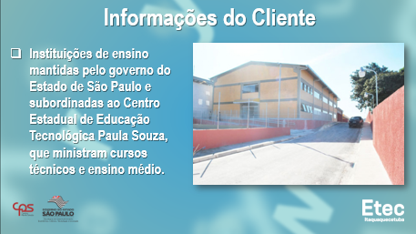
Publico Alvo
Bibliotecas publicas e privadas e escolas podem utilizar o programa Papiro para controle dos empréstimo dos seus livros.
Notes:
LEO

Slide 13
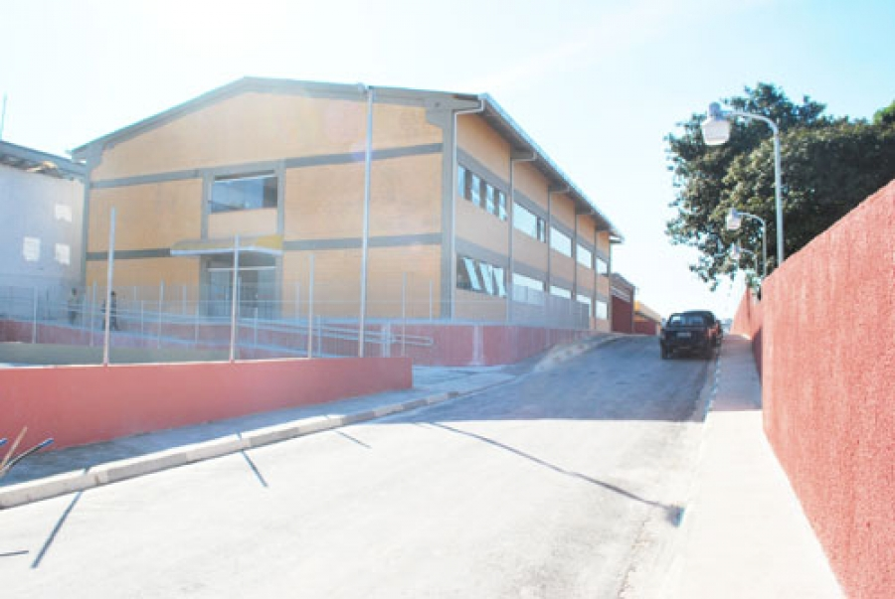
Informações do Cliente
Instituições de ensino mantidas pelo governo do Estado de São Paulo e subordinadas ao Centro Estadual de Educação Tecnológica Paula Souza, que ministram cursos técnicos e ensino médio.

Slide 14

Sobre o Banco de Dados

Slide 15
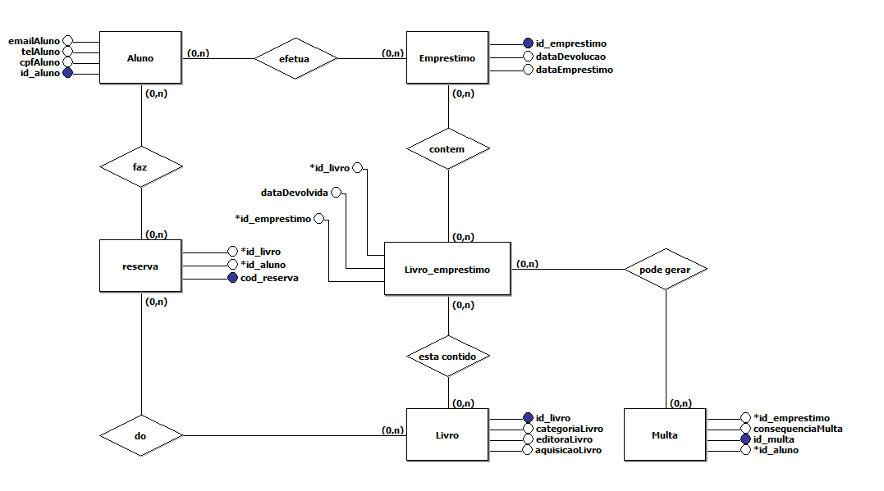
Diagrama de Entidade e Relacionamento
D E R

Slide 16
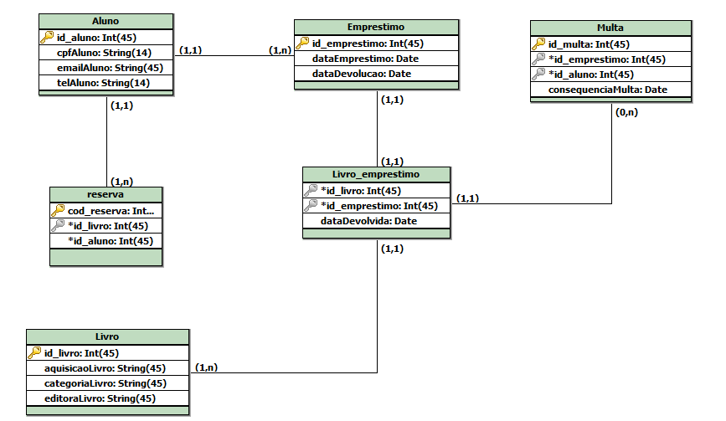
Modelo Lógico

Slide 17
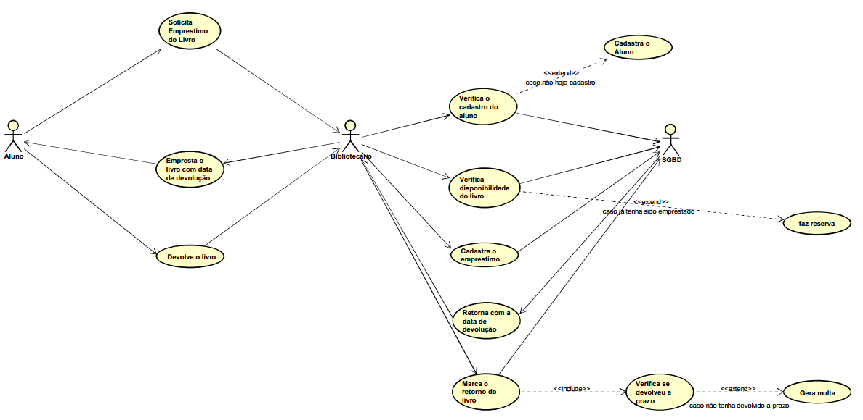
Diagrama Caso de Uso

Slide 18

LUCAS CONTE
ERICK
LEONARDO
KIM
MATHEUS
PROFESSOR: GENIVALDO

Slide 19
OBRIGADO
OFF

